Slide 1

날씨-거리-만족도 기반의 제주도 관광지 추천
6조
이현창 김동훈 김호경 윤지혜

Slide 2
의미있는 여행을 위한 새로운 추천 스타일
분석배경 및 목적
필요한 데이터
분석 모델
프로젝트 인원 소개
프로젝트 일정
참고 문헌

Slide 3
1. 분석 배경 및 목적

Slide 4
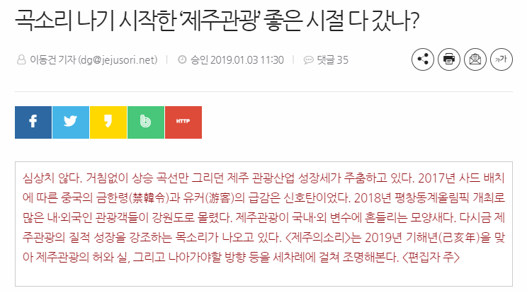
1. 분석 배경 및 목적
출처 : 제주의 소리

Slide 5
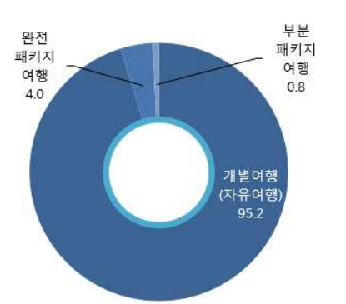
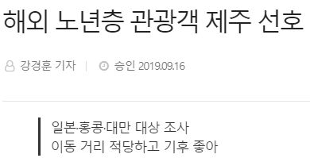

1. 분석 배경 및 목적
<2018년 제주 방문객 여행유형>
(Base : 전체, 단위 : %)
출처 : 제주신보
출처 : 2018년 제주특별자치도 방문관광객 실태조사 보고서
날씨와 거리에 따라 만족도가 높은
관광지를 추천할 수 있다면 어떨까?

Slide 6
2. 필요한 데이터

Slide 7



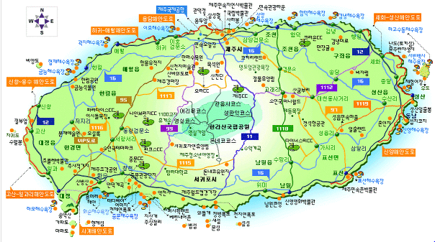

2. 필요한 데이터
기상청
Instagram
& Google Places
지도(출력용)
데이터
지난 1년간 날씨 데이터
Instagram 게시글 크롤링
Google Places 별점 데이터
관광지 위치 표시
현재 위치-관광지 거리 표시
제주도 분류별 관광지
제주도 관광지 위치
제주도 관광지별 방문객수
기타 등등
Notes:
어떤경로로 얻을 수 있나?

Slide 8
3. 분석 모델

Slide 9
3. 분석 모델
날씨
만족도
방문객수
거리
IN
평균기온
평균풍속
IN
관광지
IN
관광지
IN
현재 위치
강수량
날짜
날짜
관광지 위치
지도학습 ,선형회귀
군집화(kmeans), 분류
별점(Google Places)
게시글(Instagram)
거리 계산
OUT
3~4개의 날씨 그룹
OUT
날짜별 만족도
OUT
날짜별 방문객수
OUT
거리(소요시간, km)
추천 관광지
Notes:
변수: 날씨, 관광지 만족도, 거리
관광지 만족도
인스타와 구글 플레이스에서 평가된 별점 데이터를 가져와서
해당날짜의 만족도를 얻어낸다.
거리
Km 가 될지 소요시간이 될지는 미정
기온 강수량 풍속
관광지 – 방문객수, 위치, 만족도

Slide 10
3. 분석 모델
추천 관광지
IN
관광지
날씨 그룹
날씨
만족도
거리
만족도
방문객수
거리
지도학습, 사례기반, 예측
OUT
추천 관광지
Notes:
앞의 결과 값이랑 관광지를 넣어서
위의 여건을 충족하는 관광지를 추천할 것

Slide 11
3. 분석 모델
출력 예시 )
[1월 20일, 제주시 첨단로 241] 기준 추천하는 관광지
한라산
산굼부리
함덕해수욕장
삼성혈
성산일출봉
Notes:
결과출력
지도상으로 위치를 찍어줌

Slide 12
4. 프로젝트 인원 소개

Slide 13

4. 프로젝트 인원 소개
이현창
김동훈
김호경
윤지혜
날씨 자료 수집 및 분석
날씨 군집화 모델 생성
추천 관광지 모델 생성
위치 자료 수집
거리 계산 모델 생성
추천 관광지 모델 생성
발표
만족도 자료 수집 및 분석
추천 관광지 모델 생성
방문객 자료 수집 및 분석
지도 위치 표시
추천 관광지 모델 생성
발표자료 작성

Slide 14
5. 프로젝트 일정

Slide 15
5. 프로젝트 일정
1월 16~17일
데이터 수집 및 분석
1월 18~19일
데이터 전처리 및 모델 선정
1월 20~21일
모델 개발 및 테스트
1월 22일
발표 준비 및 제출
1월 23일
프로젝트 발표
Notes:
1월 16일~17일 데이터 수집, 크롤링 및 분석
1월 18일~19일 데이터 전처리 및 모델 선정
1월 20일~21일 모델 개발 및 테스트
1월 22일 PPT마무리 , 발표 준비 및 제출
1월 23일 발표

Slide 16
6. 참고 문헌

Slide 17
6. 참고 문헌
제주신보
제주의 소리
2018년 제주특별자치도 방문관광객 실태조사보고서, ‘제주특별자치도, 제주관광공사’, 2018

